Slide 1
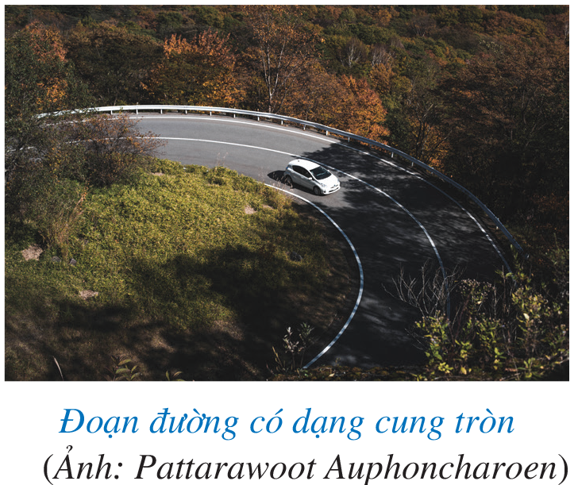

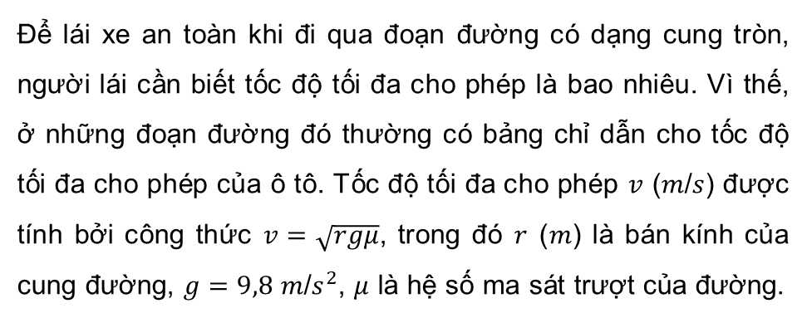
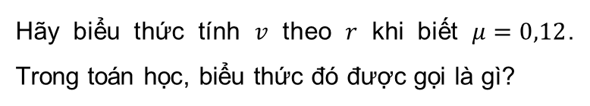
KHỞI ĐỘNG
Để lái xe an toàn khi đi qua đoạn đường có dạng cung tròn, người lái cần biết tốc độ tối đa cho phép là bao nhiêu. Vì thế, ở những đoạn đường đó thường có bảng chỉ dẫn cho tốc độ tối đa cho phép của ô tô. Tốc độ tối đa cho phép $v$ ($m$/$s$) được tính bởi công thức $v=\sqrt{rgμ}$, trong đó $r$ ($m$) là bán kính của cung đường, $g=9,8$ $m$/$s^{2}$, $μ$ là hệ số ma sát trượt của đường.
(Nguồn: Math for Real Life: Teaching Practical Uses for Algebra, Geometry and Trigonometry, Jim Libby, năm 2017)
Hãy biểu thức tính $v$ theo $r$ khi biết $μ=0,12$. Trong toán học, biểu thức đó được gọi là gì?

Slide 2
BÀI 3.
CĂN THỨC BẬC HAI VÀ CĂN THỨC BẬC BA CỦA BIỂU THỨC ĐẠI SỐ

Slide 3

NỘI DUNG BÀI HỌC
I
II
Căn thức bậc hai
Căn thức bậc ba

Slide 4
I
CĂN THỨC BẬC HAI

Slide 5
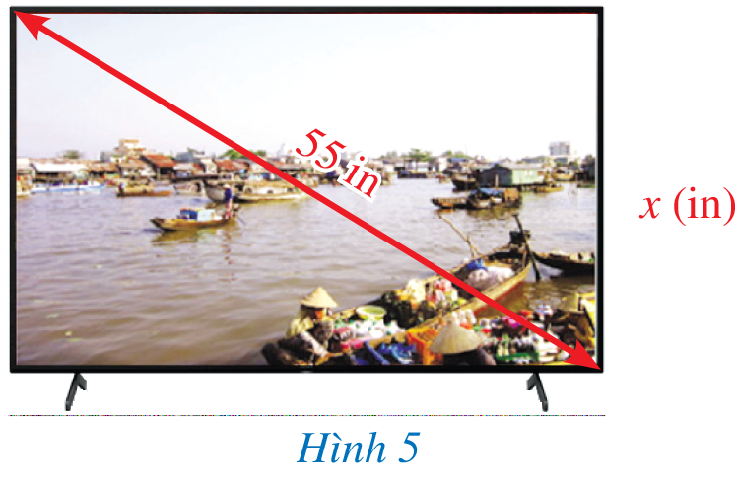
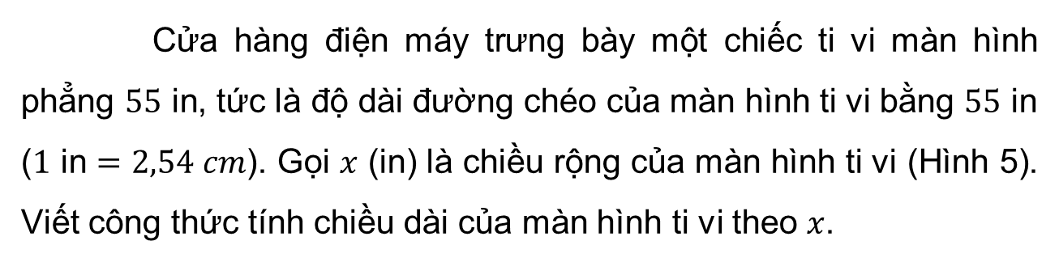
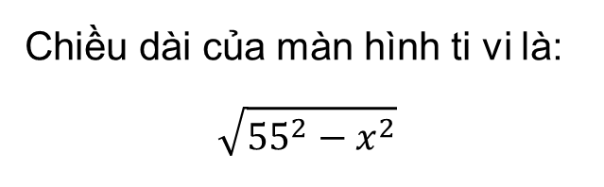
Cửa hàng điện máy trưng bày một chiếc ti vi màn hình phẳng $55$ in, tức là độ dài đường chéo của màn hình ti vi bằng $55$ in ($1$ in $=2,54 cm$). Gọi $x$ (in) là chiều rộng của màn hình ti vi (Hình 5). Viết công thức tính chiều dài của màn hình ti vi theo $x$.
HĐ1
Giải
Chiều dài của màn hình ti vi là:
$$\sqrt{{55}^{2}−x^{2}}$$

Slide 6

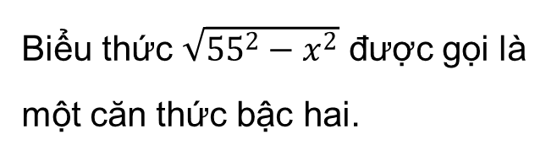
Cửa hàng điện máy trưng bày một chiếc ti vi màn hình phẳng $55$ in, tức là độ dài đường chéo của màn hình ti vi bằng $55$ in ($1$ in $=2,54 cm$). Gọi $x$ (in) là chiều rộng của màn hình ti vi (Hình 5). Viết công thức tính chiều dài của màn hình ti vi theo $x$.
HĐ1
Biểu thức $\sqrt{{55}^{2}−x^{2}}$ được gọi là một căn thức bậc hai.

Slide 7

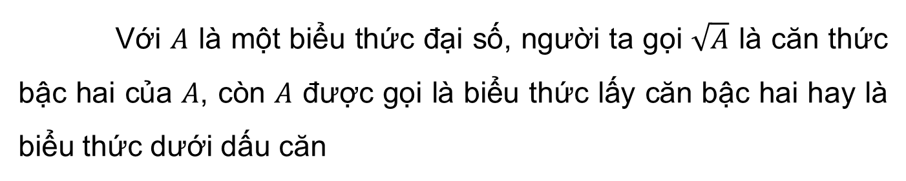
Ghi nhớ
Với $A$ là một biểu thức đại số, người ta gọi $\sqrt{A}$ là căn thức bậc hai của $A$, còn $A$ được gọi là biểu thức lấy căn bậc hai hay là biểu thức dưới dấu căn

Slide 8

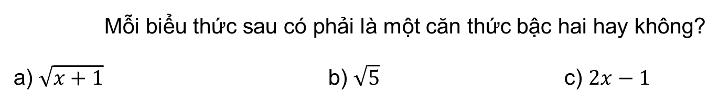
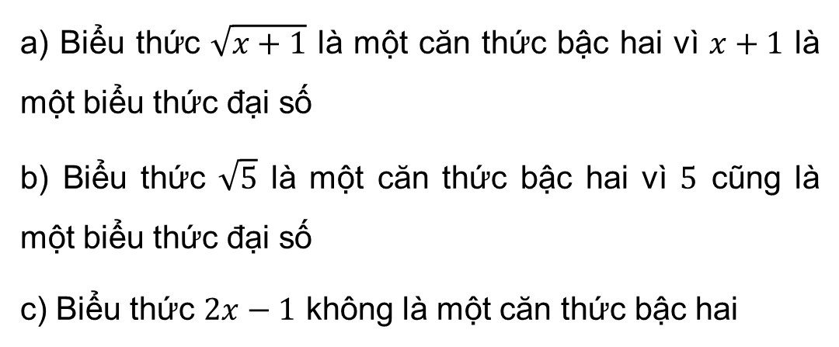
Mỗi biểu thức sau có phải là một căn thức bậc hai hay không?
a) $\sqrt{x+1}$ b) $\sqrt{5}$ c) $2x−1$
Ví dụ 1:
Giải
a) Biểu thức $\sqrt{x+1}$ là một căn thức bậc hai vì $x+1$ là một biểu thức đại số
b) Biểu thức $\sqrt{5}$ là một căn thức bậc hai vì $5$ cũng là một biểu thức đại số
c) Biểu thức $2x−1$ không là một căn thức bậc hai

Slide 9
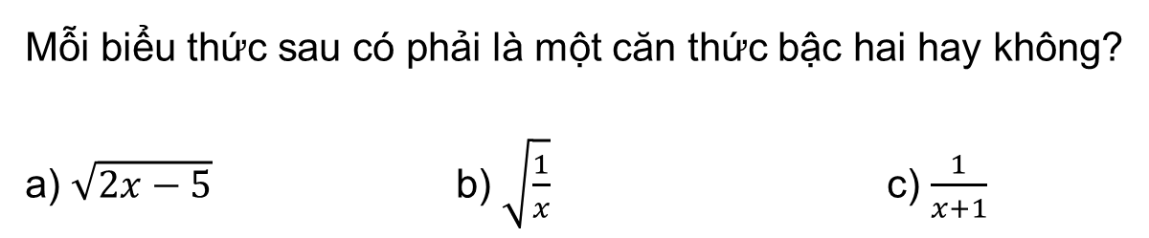
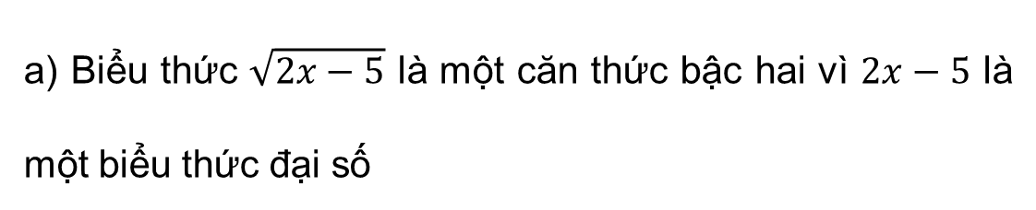
Luyện tập 1
Mỗi biểu thức sau có phải là một căn thức bậc hai hay không?
a) $\sqrt{2x−5}$ b) $\sqrt{\frac{1}{x}}$ c) $\frac{1}{x+1}$
Giải
a) Biểu thức $\sqrt{2x−5}$ là một căn thức bậc hai vì $2x−5$ là một biểu thức đại số

Slide 10
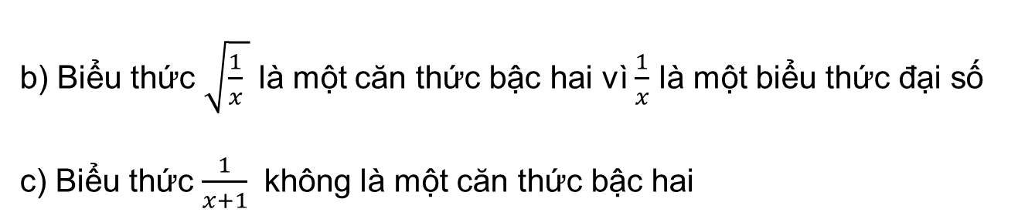
Luyện tập 1
Mỗi biểu thức sau có phải là một căn thức bậc hai hay không?
a) $\sqrt{2x−5}$ b) $\sqrt{\frac{1}{x}}$ c) $\frac{1}{x+1}$
Giải
b) Biểu thức $\sqrt{\frac{1}{x} }$ là một căn thức bậc hai vì $\frac{1}{x}$ là một biểu thức đại số
c) Biểu thức $\frac{1}{x+1}$ không là một căn thức bậc hai

Slide 11

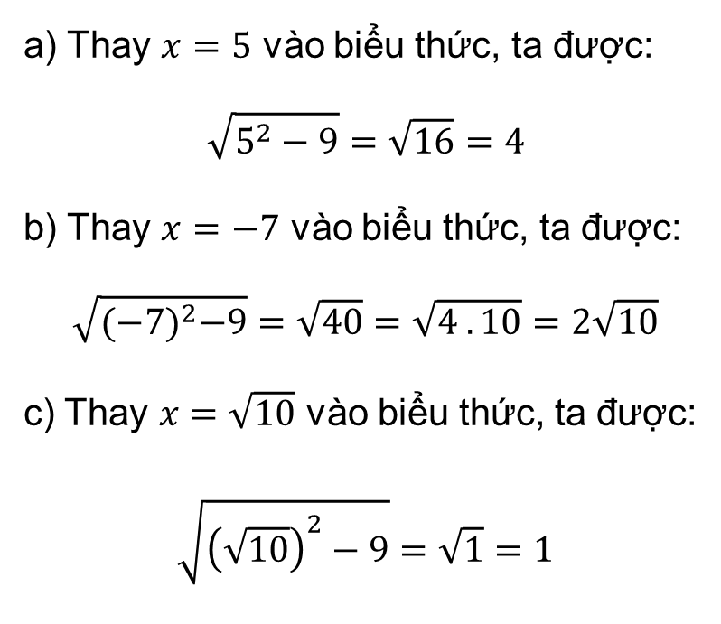
Ví dụ 2:
Giải
a) Thay $x=5$ vào biểu thức, ta được:
$$\sqrt{5^{2}−9}=\sqrt{16}=4$$
b) Thay $x=−7$ vào biểu thức, ta được:
$$\sqrt{{(−7)}^{2}−9}=\sqrt{40}=\sqrt{4 . 10}=2\sqrt{10}$$
c) Thay $x=\sqrt{10}$ vào biểu thức, ta được:
$$\sqrt{{\left(\sqrt{10}\right)}^{2}−9}=\sqrt{1}=1$$
Tính giá trị của $\sqrt{x^{2}−9}$ tại:
a) $x=5$
b) $x=−7$
c) $x=\sqrt{10}$

Slide 12

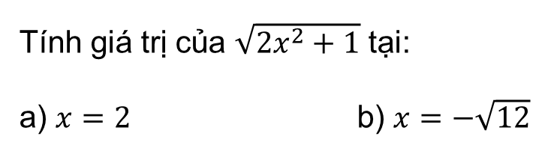
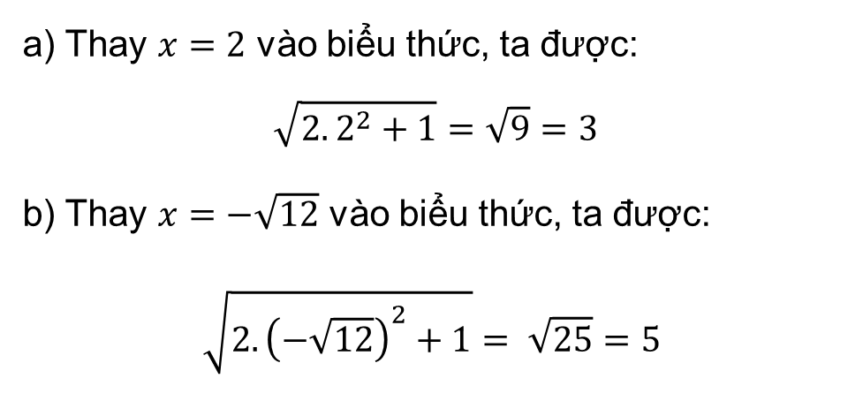
Tính giá trị của $\sqrt{2x^{2}+1}$ tại:
a) $x=2$ b) $x=−\sqrt{12}$
Luyện tập 2
Giải
a) Thay $x=2$ vào biểu thức, ta được:
$$\sqrt{2.2^{2}+1}=\sqrt{9}=3$$
b) Thay $x=−\sqrt{12}$ vào biểu thức, ta được:
$$\sqrt{2.{\left(−\sqrt{12}\right)}^{2}+1}= \sqrt{25}=5$$

Slide 13

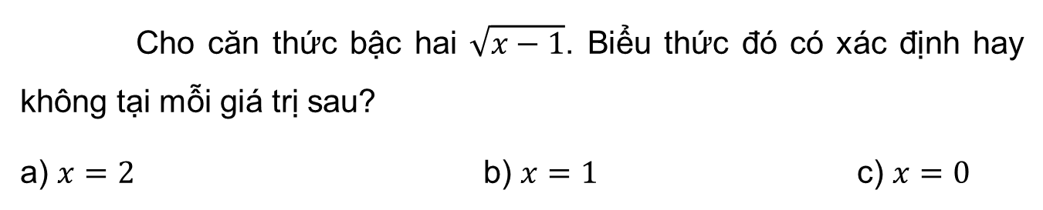
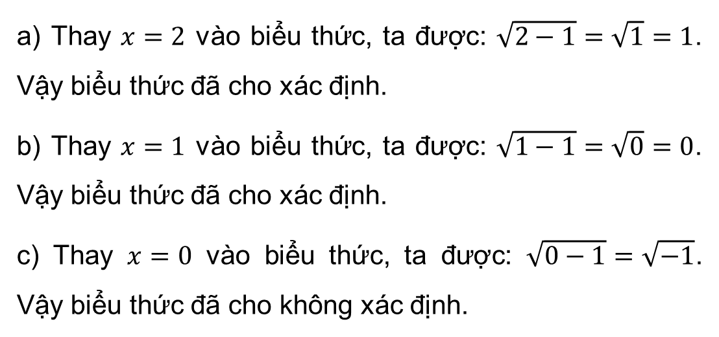
Cho căn thức bậc hai $\sqrt{x−1}$. Biểu thức đó có xác định hay không tại mỗi giá trị sau?
a) $x=2$ b) $x=1$ c) $x=0$
HĐ2
a) Thay $x=2$ vào biểu thức, ta được: $\sqrt{2−1}=\sqrt{1}=1$. Vậy biểu thức đã cho xác định.
b) Thay $x=1$ vào biểu thức, ta được: $\sqrt{1−1}=\sqrt{0}=0$. Vậy biểu thức đã cho xác định.
c) Thay $x=0$ vào biểu thức, ta được: $\sqrt{0−1}=\sqrt{−1}$. Vậy biểu thức đã cho không xác định.
Giải

Slide 14
Ghi nhớ
Điều kiện xác định cho căn thức bậc hai $\sqrt{A}$ là $A≥0$.

Slide 15

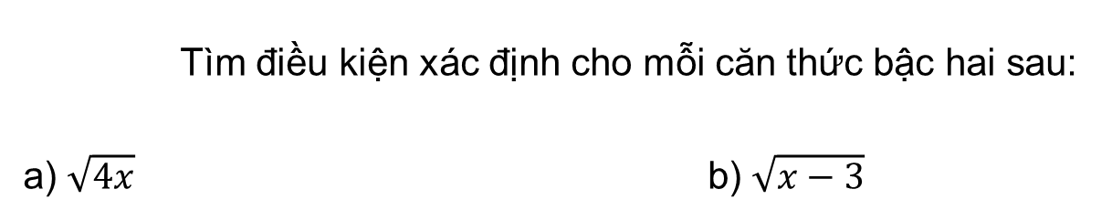
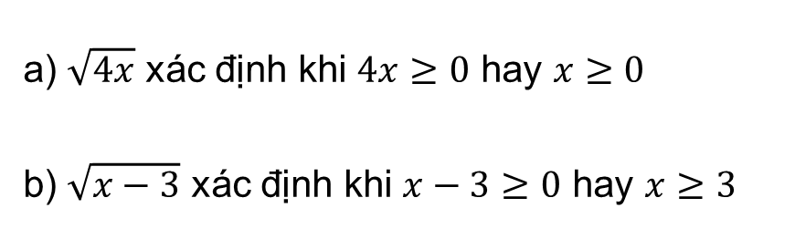
Tìm điều kiện xác định cho mỗi căn thức bậc hai sau:
a) $\sqrt{4x}$ b) $\sqrt{x−3}$
Ví dụ 3:
Giải
a) $\sqrt{4x}$ xác định khi $4x≥0$ hay $x≥0$
b) $\sqrt{x−3}$ xác định khi $x−3≥0$ hay $x≥3$

Slide 16

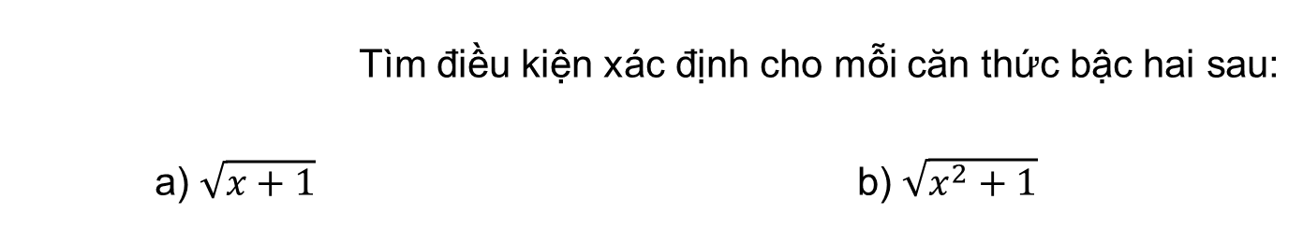
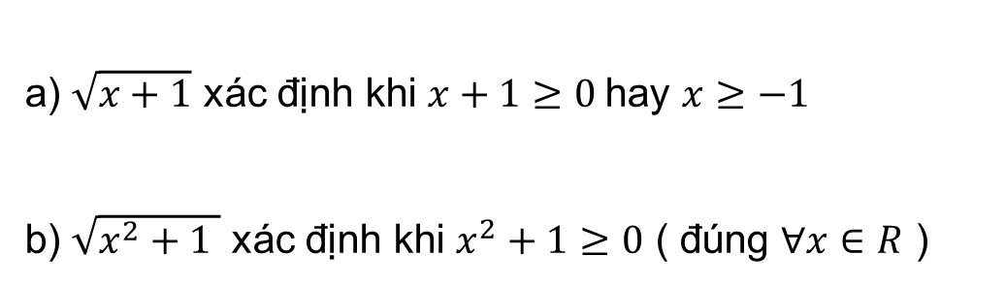
Tìm điều kiện xác định cho mỗi căn thức bậc hai sau:
a) $\sqrt{x+1}$ b) $\sqrt{x^{2}+1}$
Luyện tập 3
Giải
a) $\sqrt{x+1}$ xác định khi $x+1≥0$hay $x≥−1$
b) $\sqrt{x^{2}+1 }$ xác định khi $x^{2}+1≥0$ ( đúng $∀x∈R$ )

Slide 17
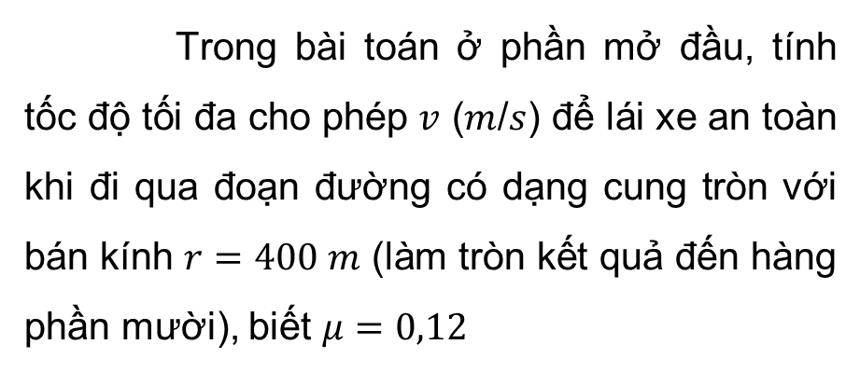
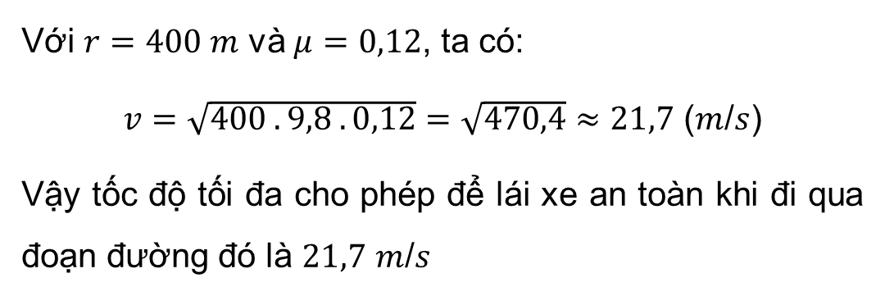
Ví dụ 4:
Trong bài toán ở phần mở đầu, tính tốc độ tối đa cho phép $v$ ($m$/$s$) để lái xe an toàn khi đi qua đoạn đường có dạng cung tròn với bán kính $r=400 m$ (làm tròn kết quả đến hàng phần mười), biết $μ=0,12$
Giải
Với $r=400 m$ và $μ=0,12$, ta có:
$v=\sqrt{400 . 9,8 . 0,12}=\sqrt{470,4}≈21,7$ ($m$/$s$)
Vậy tốc độ tối đa cho phép để lái xe an toàn khi đi qua đoạn đường đó là $21,7$ $m$/$s$

Slide 18
II
CĂN THỨC BẬC BA

Slide 19
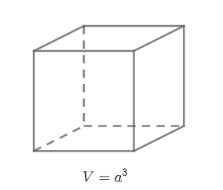

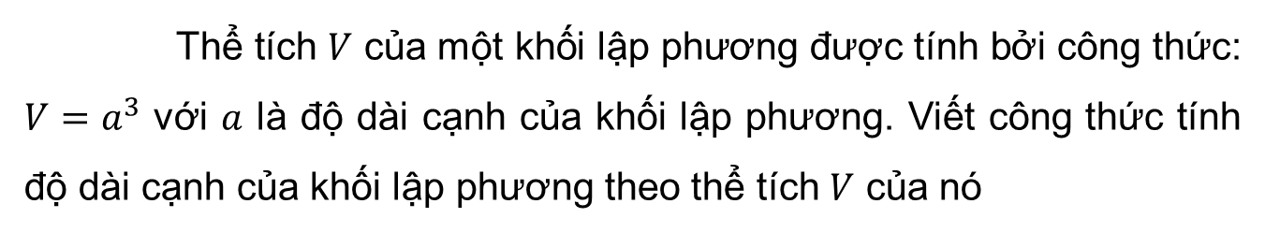
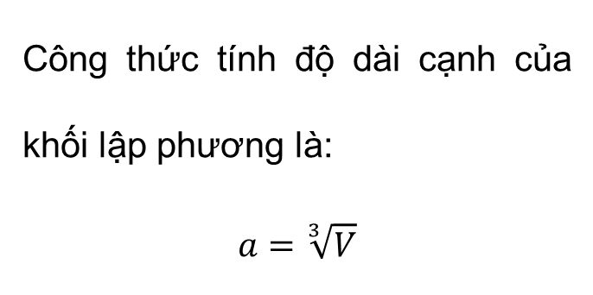
Thể tích $V$ của một khối lập phương được tính bởi công thức: $V=a^{3}$ với $a$ là độ dài cạnh của khối lập phương. Viết công thức tính độ dài cạnh của khối lập phương theo thể tích $V$ của nó
HĐ3
Giải
Công thức tính độ dài cạnh của khối lập phương là:
$$a=\sqrt[3]{V}$$

Slide 20
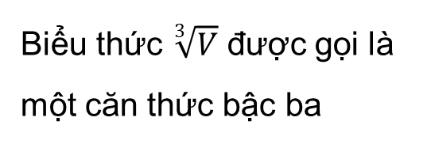
Thể tích $V$ của một khối lập phương được tính bởi công thức: $V=a^{3}$ với $a$ là độ dài cạnh của khối lập phương. Viết công thức tính độ dài cạnh của khối lập phương theo thể tích $V$ của nó
HĐ3
Biểu thức $\sqrt[3]{V}$ được gọi là một căn thức bậc ba

Slide 21

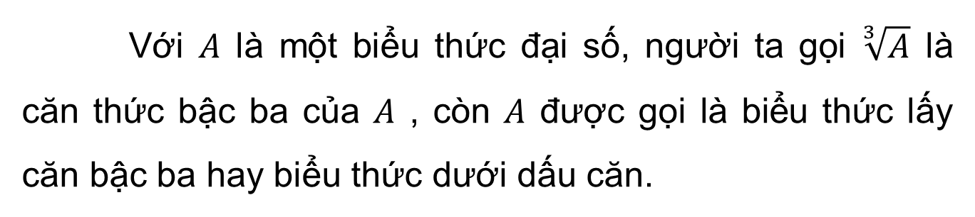
Ghi nhớ
Với $A$ là một biểu thức đại số, người ta gọi $\sqrt[3]{A}$ là căn thức bậc ba của $A$ , còn $A$ được gọi là biểu thức lấy căn bậc ba hay biểu thức dưới dấu căn.
Chú ý: Các số, biến số được nối với nhau bởi dấu các phép tính cộng, trừ, nhân, chia, nâng lên lũy thừa, khai căn (bậc hai hoặc bậc ba) làm thành một biểu thức đại số.

Slide 22
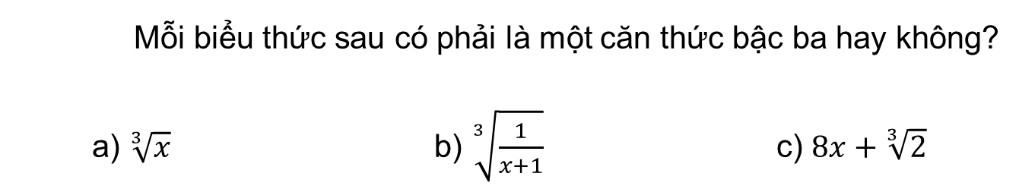
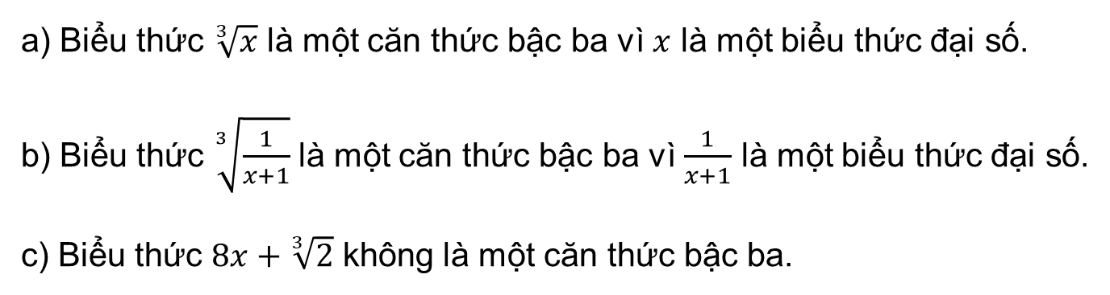
Mỗi biểu thức sau có phải là một căn thức bậc ba hay không?
a) $\sqrt[3]{x}$ b) $\sqrt[3]{\frac{1}{x+1}}$ c) $8x+\sqrt[3]{2}$
Ví dụ 5:
Giải
a) Biểu thức $\sqrt[3]{x}$ là một căn thức bậc ba vì $x$ là một biểu thức đại số.
b) Biểu thức $\sqrt[3]{\frac{1}{x+1}}$ là một căn thức bậc ba vì $\frac{1}{x+1}$ là một biểu thức đại số.
c) Biểu thức $8x+\sqrt[3]{2}$ không là một căn thức bậc ba.

Slide 23

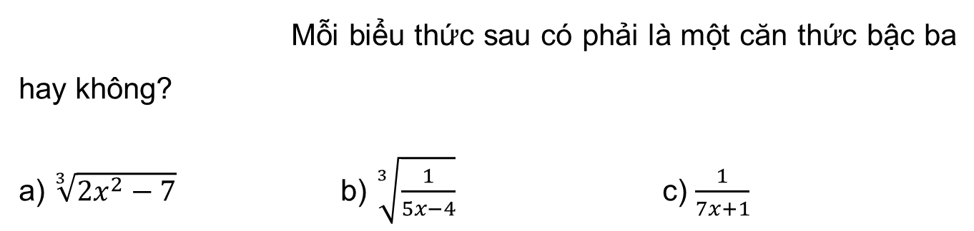
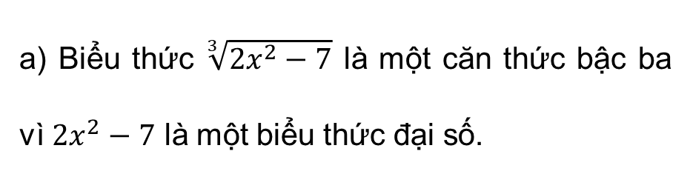
Luyện tập 4
Mỗi biểu thức sau có phải là một căn thức bậc ba hay không?
a) $\sqrt[3]{2x^{2}−7}$ b) $\sqrt[3]{\frac{1}{5x−4}}$ c) $\frac{1}{7x+1}$
Giải
a) Biểu thức $\sqrt[3]{2x^{2}−7}$ là một căn thức bậc ba vì $2x^{2}−7$ là một biểu thức đại số.

Slide 24
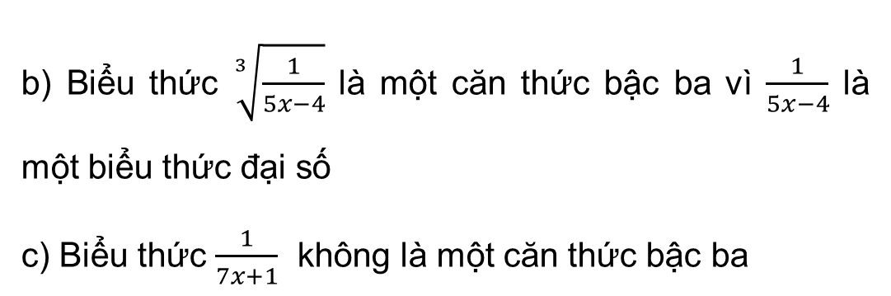
Luyện tập 4
Mỗi biểu thức sau có phải là một căn thức bậc ba hay không?
a) $\sqrt[3]{2x^{2}−7}$ b) $\sqrt[3]{\frac{1}{5x−4}}$ c) $\frac{1}{7x+1}$
b) Biểu thức $\sqrt[3]{\frac{1}{5x−4}}$ là một căn thức bậc ba vì $\frac{1}{5x−4}$ là một biểu thức đại số
c) Biểu thức $\frac{1}{7x+1}$ không là một căn thức bậc ba
Giải

Slide 25

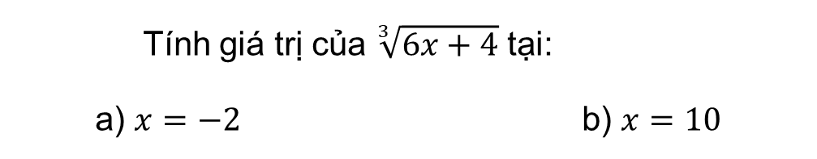
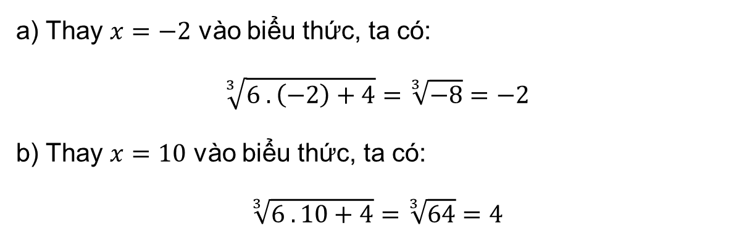
Tính giá trị của $\sqrt[3]{6x+4}$ tại:
a) $x=−2$ b) $x=10$
Ví dụ 6:
Giải
a) Thay $x=−2$ vào biểu thức, ta có:
$$\sqrt[3]{6 . \left(−2\right)+4}=\sqrt[3]{−8}=−2$$
b) Thay $x=10$ vào biểu thức, ta có:
$$\sqrt[3]{6 . 10+4}=\sqrt[3]{64}=4$$

Slide 26

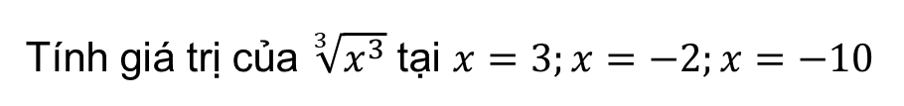
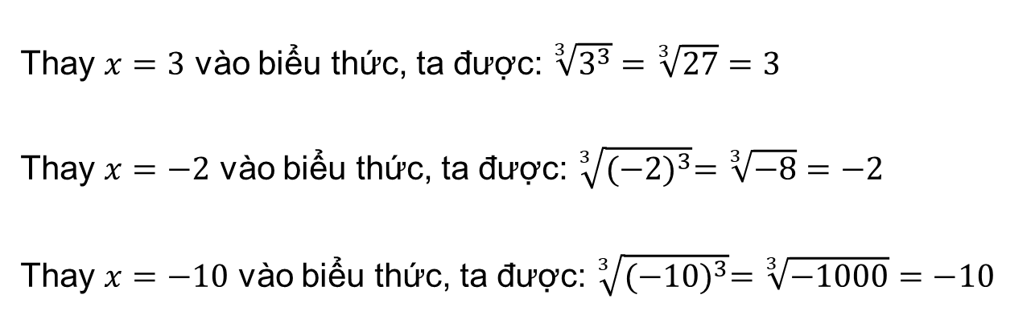
Luyện tập 5
Tính giá trị của $\sqrt[3]{x^{3}}$ tại $x=3;x=−2;x=−10$
Giải
Thay $x=3$ vào biểu thức, ta được: $\sqrt[3]{3^{3}}=\sqrt[3]{27}=3$
Thay $x=−2$ vào biểu thức, ta được: $\sqrt[3]{{(−2)}^{3}}=\sqrt[3]{−8}=−2$
Thay $x=−10$ vào biểu thức, ta được: $\sqrt[3]{{(−10)}^{3}}=\sqrt[3]{−1000}=−10$

Slide 27

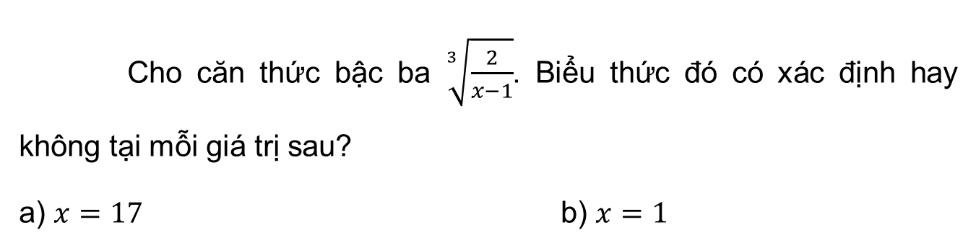
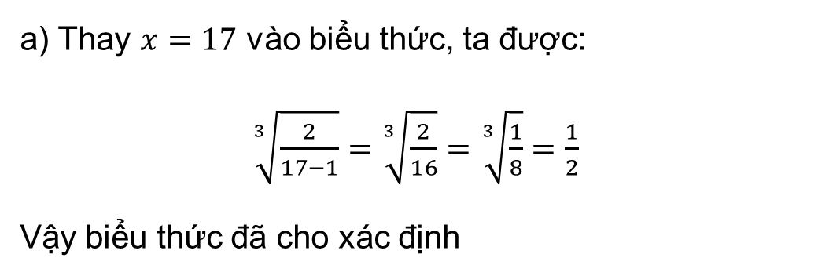
Cho căn thức bậc ba $\sqrt[3]{\frac{2}{x−1}}$. Biểu thức đó có xác định hay không tại mỗi giá trị sau?
a) $x=17$ b) $x=1$
HĐ4
Giải
a) Thay $x=17$ vào biểu thức, ta được:
$\sqrt[3]{\frac{2}{17−1}}=\sqrt[3]{\frac{2}{16}}=\sqrt[3]{\frac{1}{8}}=\frac{1}{2}$
Vậy biểu thức đã cho xác định

Slide 28
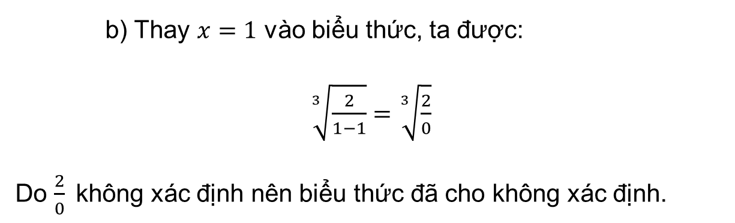
Cho căn thức bậc ba $\sqrt[3]{\frac{2}{x−1}}$. Biểu thức đó có xác định hay không tại mỗi giá trị sau?
a) $x=17$ b) $x=1$
HĐ4
Giải
b) Thay $x=1$ vào biểu thức, ta được:
$\sqrt[3]{\frac{2}{1−1}}=\sqrt[3]{\frac{2}{0}}$
Do $\frac{2}{0}$không xác định nên biểu thức đã cho không xác định.

Slide 29
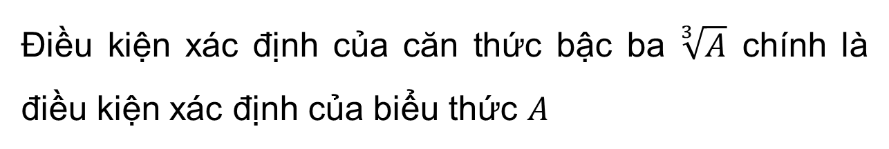
Ghi nhớ
Điều kiện xác định của căn thức bậc ba $\sqrt[3]{A}$ chính là điều kiện xác định của biểu thức $A$

Slide 30
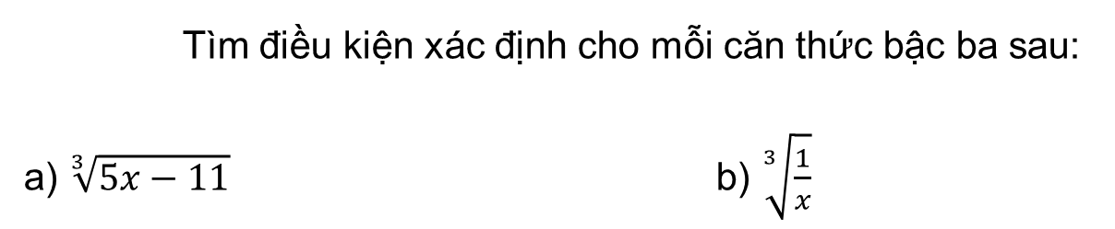
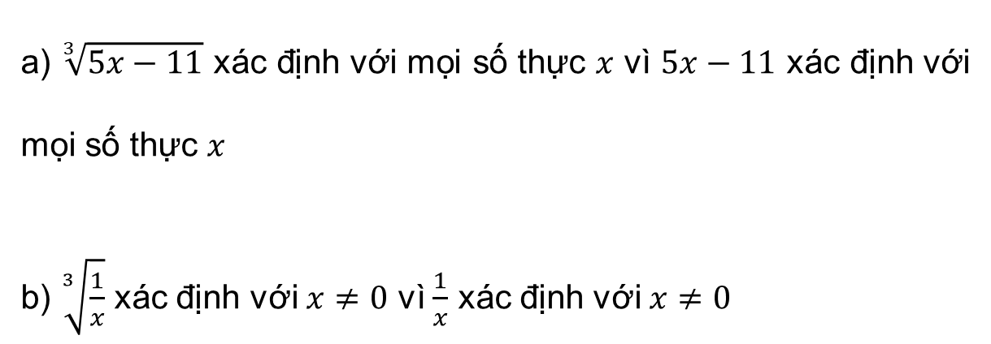
Tìm điều kiện xác định cho mỗi căn thức bậc ba sau:
a) $\sqrt[3]{5x−11}$ b) $\sqrt[3]{\frac{1}{x}}$
Ví dụ 7:
Giải
a) $\sqrt[3]{5x−11}$ xác định với mọi số thực $x$ vì $5x−11$ xác định với mọi số thực $x$
b) $\sqrt[3]{\frac{1}{x}}$ xác định với $x≠0$ vì $\frac{1}{x}$ xác định với $x≠0$

Slide 31

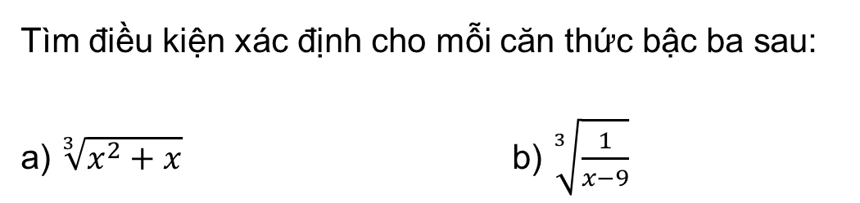
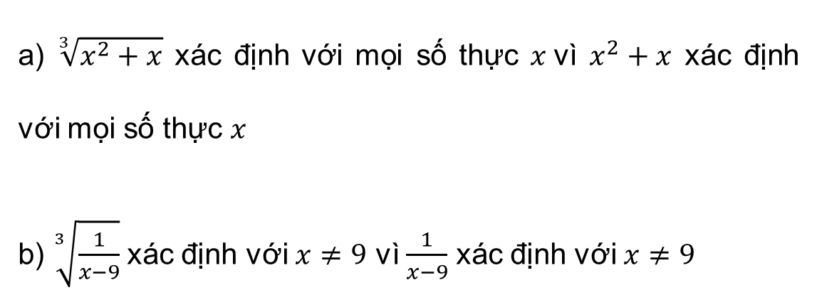
Luyện tập 6
Tìm điều kiện xác định cho mỗi căn thức bậc ba sau:
a) $\sqrt[3]{x^{2}+x}$ b) $\sqrt[3]{\frac{1}{x−9}}$
a) $\sqrt[3]{x^{2}+x}$ xác định với mọi số thực $x$vì $x^{2}+x$ xác định với mọi số thực $x$
b) $\sqrt[3]{\frac{1}{x−9}}$ xác định với $x≠9$ vì $\frac{1}{x−9}$ xác định với $x≠9$
Giải

Slide 32
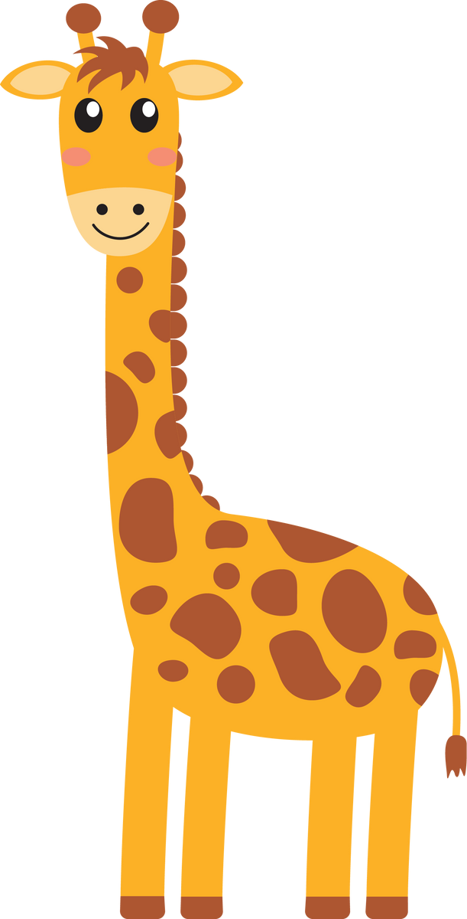
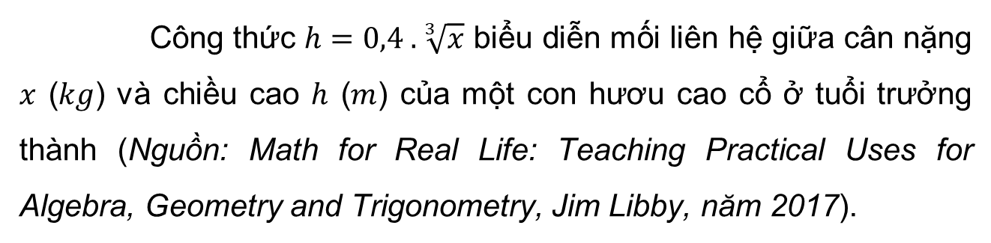
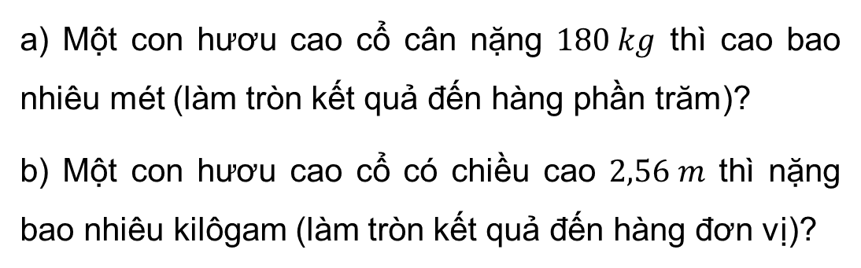
Công thức $h=0,4 . \sqrt[3]{x}$ biểu diễn mối liên hệ giữa cân nặng $x$ ($kg$) và chiều cao $h$ ($m$) của một con hươu cao cổ ở tuổi trưởng thành (Nguồn: Math for Real Life: Teaching Practical Uses for Algebra, Geometry and Trigonometry, Jim Libby, năm 2017).
Ví dụ 8:
a) Một con hươu cao cổ cân nặng $180 kg$ thì cao bao nhiêu mét (làm tròn kết quả đến hàng phần trăm)?
b) Một con hươu cao cổ có chiều cao $2,56 m$ thì nặng bao nhiêu kilôgam (làm tròn kết quả đến hàng đơn vị)?

Slide 33

a) Với $x=180 (kg)$, chiều cao của con hươu cao cổ là:
$$h=0,4 . \sqrt[3]{180}≈2,26 (m)$$
Vậy chiều cao của con hươu cao cổ là khoảng $2,26 m$
b) Với $h=2,56 (m)$, ta có: $2,56=0,4 . \sqrt[3]{x}$
$\sqrt[3]{x}=6,4$
$x={\left(6,4\right)}^{3}$
$x=262,144$
Vậy cân nặng của con hươu cao cổ là khoảng $262 kg$
Giải

Slide 34
LUYỆN TẬP

Slide 35





NHỮNG MÓN ĂN NGON
TRÒ CHƠI

Slide 36



Notes:
GV bấm vào hình các món ăn để mở từng câu hỏi. GV bấm vào mũi tên để chuyển sang nội dung tiếp theo.

Slide 37








Câu 1. Điều kiện xác định cho căn thức bậc hai $\sqrt{A}$ là:
A. $A≥0$
A. $A≥0$
B. $A≤0$
C. $\sqrt{A}<0$
D. $A^{2}≤0$

Slide 38






Câu 2. Điều kiện xác định của $\sqrt{x−1}$ là
A. $x>1$
B. $x≥1$
B. $x≥1$
C. $x≤1$
D. $x<1$

Slide 39






Câu 3. Biểu thức $\sqrt[3]{x^{3}−3}$ là một căn thức bậc ba vì:
A. $x^{3}−3$ là một biểu thức đại số
B. $x^{3}−3$ là một hàm số bậc 3
A. $x^{3}−3$ là một biểu thức đại số
C. $x^{3}−3$ luôn khác 0
D. số mũ của biến $x$ bằng 3

Slide 40






Câu 4.
Tính giá trị của căn thức bậc ba $\sqrt{\frac{x^{3}−1}{8}}$ với $x=0$
A. $\frac{1}{2}$
B. $−\frac{1}{2}$
B. $−\frac{1}{2}$
C. $2$
D. $−2$

Slide 41






Câu 5. Cho biểu thức $B=\frac{a^{2}+\sqrt{a}}{a−\sqrt{a}+1}−\frac{2a+\sqrt{a}}{\sqrt{a}}+1$ với $a≥0$ hãy rút gọn biểu thức $B$
A. $B=a+\sqrt{a}$
B. $B=\frac{1}{a−\sqrt{a}}$
C. $B=a−\sqrt{a}$
D. $B=\frac{1}{a+\sqrt{a}}$
C. $B=a−\sqrt{a}$

Slide 42
Trò chơi kết thúc, mời các em chuyển sang nội dung tiếp theo!

Slide 43



Bài 1 (SGK – tr.66)
Tính giá trị của mỗi căn thức bậc hai sau:
a) $\sqrt{17−x^{2}}$ tại $x=1;x=−3;x=2\sqrt{2}$
b) $\sqrt{x^{2}+x+1}$ tại $x=0;x=−1;x=−7$
Giải
a) Thay $x=1$ vào biểu thức, ta được: $\sqrt{17−1^{2}}=\sqrt{16}=4$
Thay $x=−3$ vào biểu thức, ta được: $\sqrt{17−{\left(−3\right)}^{2}}=\sqrt{17−9}=\sqrt{8}$
Thay $x=2\sqrt{2}$ vào biểu thức, ta được: $\sqrt{17−{\left(2\sqrt{2}\right)}^{2}}=\sqrt{17−8}=\sqrt{9}=3$

Slide 44

Bài 1 (SGK – tr.66)
Tính giá trị của mỗi căn thức bậc hai sau:
a) $\sqrt{17−x^{2}}$ tại $x=1;x=−3;x=2\sqrt{2}$
b) $\sqrt{x^{2}+x+1}$ tại $x=0;x=−1;x=−7$
Giải
b) Thay $x=0$ vào biểu thức, ta được: $\sqrt{0^{2}+0+1}=1$
Thay $x=−1$ vào biểu thức, ta được: $\sqrt{{\left(−1\right)}^{2}+\left(−1\right)+1}=1$
Thay $x=−7$ vào biểu thức, ta được:
$$\sqrt{{\left(−7\right)}^{2}+\left(−7\right)+1}=\sqrt{49−7+1}=\sqrt{43}$$

Slide 45


Bài 2 (SGK – tr.66)
Tìm điều kiện xác định cho mỗi căn thức bậc hai sau:
a) $\sqrt{x−6}$ b) $\sqrt{17−x}$ c) $\sqrt{\frac{1}{x}}$
Giải
a) $\sqrt{x−6}$ xác định khi $x−6≥0$ hay $x≥6$
b) $\sqrt{17−x}$ xác định khi $17−x≥0$ hay $x≤17$
c) $\sqrt{\frac{1}{x}}$ xác định khi $\frac{1}{x}>0$ hay $x>0$

Slide 46



Tính giá trị của mỗi căn thức bậc ba sau:
a) $\sqrt[3]{2x−7}$ tại $x=−10;x=7,5;x=−0,5$
b) $\sqrt[3]{x^{2}+4}$ tại $x=0;x=2;x=\sqrt{23}$
Bài 3 (SGK – tr.66)
Giải
a) Thay $x=−10$ vào biểu thức, ta được:
$$\sqrt[3]{2.\left(−10\right)−7}=\sqrt[3]{−20−7}=\sqrt[3]{−27}=−3$$

Slide 47

Giải
Thay $x=7,5$ vào biểu thức ta được: $\sqrt[3]{2. 7,5−7}=\sqrt[3]{15−7}=2$
Thay $x=−0,5$ vào biểu thức, ta được:
$$\sqrt[3]{2 . \left(−0,5\right)−7}=\sqrt[3]{−1−7}=\sqrt[3]{−8}=−2$$
b) Thay $x=0$ vào biểu thức, ta được: $\sqrt[3]{0^{2}+4}=\sqrt[3]{4}$
Thay $x=2$ vào biểu thức, ta được: $\sqrt[3]{2^{2}+4}=\sqrt[3]{8}=2$
Thay $x=\sqrt{23}$ vào biểu thức, ta được: $\sqrt[3]{{\left(\sqrt{23}\right)}^{2}+4}=\sqrt[3]{27}=3$

Slide 48



Bài 4 (SGK – tr.67)
Tìm điều kiện xác định cho mỗi căn thức bậc ba sau:
a) $\sqrt[3]{3x+2}$ b) $\sqrt[3]{x^{3}−1}$ c) $\sqrt[3]{\frac{1}{2−x}}$
Giải
a) $\sqrt[3]{3x+2}$ xác định với mọi số thực $x$
b) $\sqrt[3]{x^{3}−1}$ xác định với mọi số thực $x$
c) $\sqrt[3]{\frac{1}{2−x}}$ xác định với $2−x≠0$ hay $x≠2$

Slide 49
VẬN DỤNG

Slide 50



Có hai xã cùng ở một bên bờ sông. Người ta đo được khoảng cách từ trung tâm $A, B$ của hai xã đó đến bờ sông lần lượt là $AA^{′}=500 m$, $BB^{′}=600 m$ và khoảng cách $A^{′}B^{′}=2 200 m$ (minh họa ở Hình 6). Các kĩ sư muốn xây một trạm cung cấp nước sạch nằm bên bờ sông cho người dân hai xã. Giả sử vị trí của trạm cung cấp nước sạch đó là điểm $M$ trên đoạn $A′B′$ với $MA^{′}=x (m)$, $0<x<2 200$
Bài 5 (SGK – tr.67)
a) Viết công thức tính tổng khoảng cách
$MA+MB$ theo $x$
b) Tính tổng khoảng cách $MA+MB$
khi $x=1 200$ (làm tròn kết quả đến hàng đơn vị của mét)

Slide 51

Giải
a) Ta có: $MB=2200−x$
Áp dụng định lí Pythagore vào $∆MAA′$ có:
$MA^{2}=MA^{′2}+AA^{′2}$
$MA^{2}=x^{2}+{500}^{2}$
$MA=\sqrt{x^{2}+{500}^{2}}$
Áp dụng định lí Pythagore vào $∆MBB′$ có:
$MB^{2}=BB^{′2}+MB^{′2}$ hay $MB^{2}={600}^{2}+{\left(2200−x\right)}^{2}$
$⇒$ $MB=\sqrt{{600}^{2}+{\left(2200−x\right)}^{2}}$
Vậy $MA+MB=\sqrt{x^{2}+{500}^{2}}+\sqrt{{600}^{2}+{\left(2200−x\right)}^{2}}$

Slide 52

Giải
b) Thay $x=1200$vào biểu thức $MA+MB$ ta có:
$MA+MB=\sqrt{{1200}^{2}+{500}^{2}}+\sqrt{{600}^{2}+{\left(2200−1200\right)}^{2}}$
$=\sqrt{1440000+250000}+\sqrt{{600}^{2}+{1000}^{2}}$
$=\sqrt{1690000}+\sqrt{1360000}$
$⇒$ $MA+MB≈2466$ (m)

Slide 53


Bài 6 (SGK – tr.67)
Hệ quả của hiện tượng nóng lên toàn cầu là băng của một số sông băng đang tan chảy. Mười hai năm sau khi băng biến mất, những loài thực vật nhỏ bé, được gọi là địa y, bắt đầu mọc trên đá. Mỗi nhóm địa y phát triển ở dạng (gần như) một hình tròn. Đường kính $d (mm)$ của hình tròn này có thể được tính gần đúng bằng công thức: $d=7\sqrt{t−12}$ với $t$ là số năm tính từ khi băng biến mất $\left(t≥12\right)$ (Nguồn: Math for Real Life: Teaching Practical Uses for Algebra, Geometry and Trigonometry, Jim Libby, năm 2017).
Tính đường kính của hình tròn do địa y tạo nên sau khi băng biến mất 13 năm; 16 năm.

Slide 54

Giải
Đường kính của hình tròn do địa y tạo nên sau khi băng biến mất 13 năm là:
$d=7\sqrt{13−12}=7\sqrt{1}=7$ (mm)
Đường kính của hình tròn do địa y tạo nên sau khi băng biến mất 16 năm là:
$d=7.\sqrt{16−12}=7.\sqrt{4}=14$ (mm)

Slide 55


Bài 7 (SGK – tr.67)
Chiều cao ngang vai của một con voi đực ở châu Phi là $h (cm)$ có thể được tính xấp xỉ bằng công thức: $h=62,5 . \sqrt[3]{t}+75,8$ với $t$ là tuổi con voi tính theo năm (Nguồn: Math for Real Life: Teaching Practical Uses for Algebra, Geometry and Trigonometry, Jim Libby, năm 2017).
a) Một con voi đực 8 tuổi ở châu Phi sẽ có chiều cao ngang vai là bao nhiêu centimét?
b) Nếu một con voi đực ở châu Phi có chiều cao ngang vai là $205 cm$ thì con voi đó bao nhiêu tuổi (làm tròn kết quả đến hàng đơn vị)?

Slide 56

Giải
a) Một con voi đực 8 tuổi thì có chiều cao ngang vai là:
$h=62,5 . \sqrt[3]{8}+75,8=62,5 . 2+75,8=200,8$ (cm)
b) Nếu một con voi đực có chiều cao ngang vai là 205cm thì con voi đó số tuổi là:
$205=62,5 . \sqrt[3]{t}+75,8$
$\sqrt[3]{t}=2,0672$
$t≈9$
Vậy nếu một con voi đực có chiều cao ngang vai là 205cm thì con voi đó 9 tuổi.

Slide 57

HƯỚNG DẪN VỀ NHÀ
Ghi nhớ kiến thức trong bài.
Hoàn thành bài tập trong SBT.
Chuẩn bị bài sau: Một số phép biến đổi căn thức bậc hai của biểu thức đại số.

Slide 58
BÀI HỌC KẾT THÚC,
CẢM ƠN CÁC EM
ĐÃ LẮNG NGHE

